Slide 1
源码编译与打包
刘长发
2016-6-12

Slide 2
编译环境搭建
1、java environment：OpenJDK
2、Installing required packages：(ubuntu14.04)
sudo apt-get install git-core gnupg flex bison gperf build-essential \
zip curl zlib1g-dev gcc-multilib g++-multilib libc6-dev-i386 \
lib32ncurses5-dev x11proto-core-dev libx11-dev lib32z-dev ccache \
libgl1-mesa-dev libxml2-utils xsltproc unzip
3、Optimizing a build environment：Setting up ccache
具体参考：https://source.android.com/source/initializing.html#optimizing-a-build-environment

Slide 3
源码编译流程
1、Set up environment：
source build/envsetup.sh
2、Choose a Target：
full_br6735m_65u_s_l1-eng
full_br6735m_65u_s_l1-user
full_br6735m_65u_s_l1-userdebug
3、Build the code：
make -jn
输出目标文件：out -> ROM、全量包、中间包、

Slide 4
模块化编译
1. make :
.不带任何参数则是编译整个系统
.make FactoryMode 搜索整个源码,编译此模块及其依赖的模块
.编译boot.img ：make bootimage -j8
.编译system.img：make systemimage -j8
2. mmm : 编译指定目录下的模块，但不编译它所依赖的其它模块
编译内核：mmm -B kernel-3.10:kernel -j8
3. mm : 编译当前目录下的模块
4. mma : 编译当前目录下的模块及其依赖项
注意：编译前设置好编译环境，并且所编译的模块下需要Android.mk,

Slide 5
编译出错问题分析
环境相关：
1、没有配置好环境，软件版本不匹配
2、服务器内空间不够，无法继续编译
源码相关：
1、make依赖关系出错，找不到编译目标或文件
2、源码修改出错，报error，具体问题具体分析

Slide 6
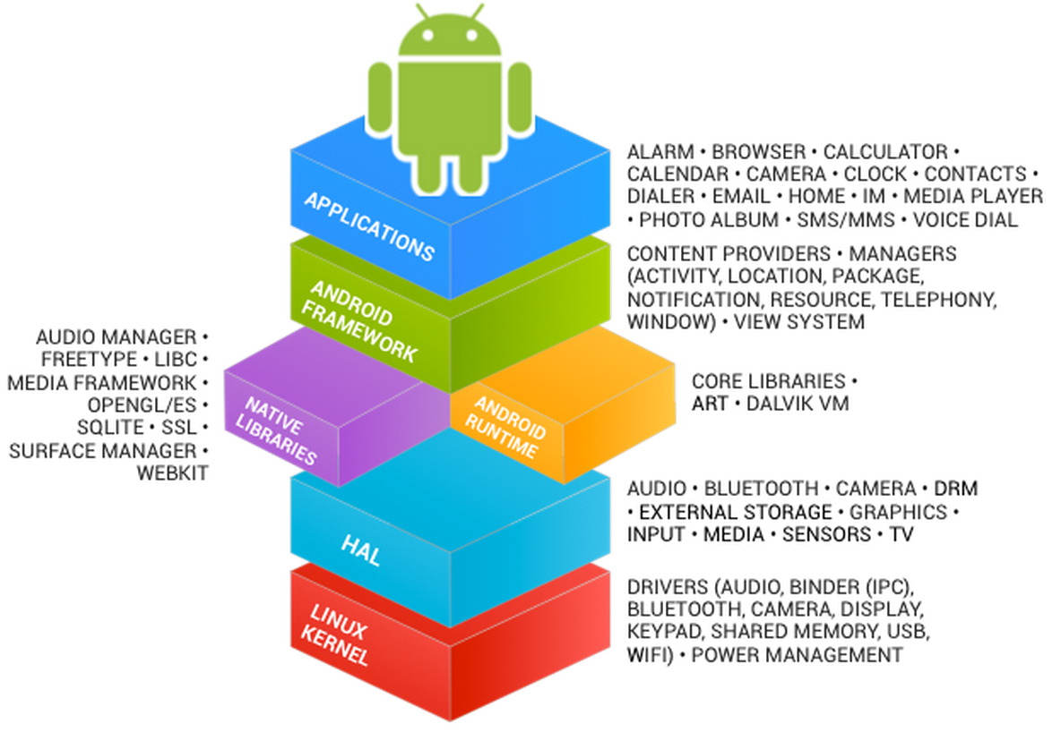
Android源码结构

Slide 7
Z3系统修改
UI：
隐藏状态栏、导航栏、禁用锁屏、开机动画、去除桌面等
System：
1、修改权限：adb、SELinux、ttyMT1/ttyMT2
2、精简ROM，去除不需要的模块
3、系统属性，网络模块，系统签名，分区调整等
Hardware：
打印、刷卡、NFC、电池、TP、电源键
Add：
FactoryMode、ZSettings、AdminSettings、YunnexFramework

Slide 8
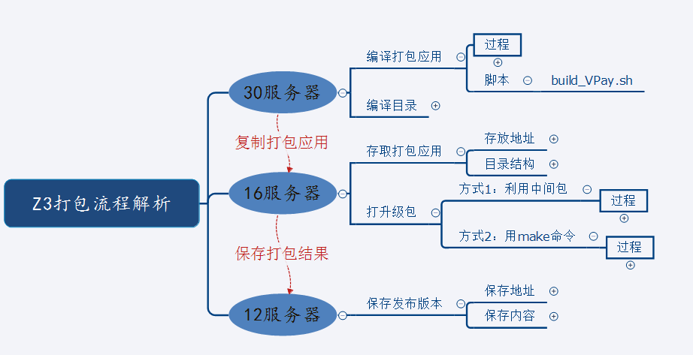
打包流程解析

Slide 9
系统升级流程
1、main system模式下，下载update.zip到/cache目录
2、设置/cache/recovery/command目录的内容为：
--update_package=/cache/update.zip
3、向BCB写入命令，以便在重启后告诉bootloader进入Recovery模式
4、系统重启，进入recovery模式，并启动recovery进程，该进程会检测/cache/recovery/command的内容，然后升级update.zip。
5、正常启动之前，Recovery又会清空BCB的command域和recovery域
6、等待系统更新完成，升级成功

Slide 10
系统升级方式
1、差分包升级：
1.1.走正常下载升级流程
1.2.手动push升级：
1. adb push E:\update.zip cache/
2. adb push E:\command cache/recovery
3. adb reboot recovery
2、工具刷机：
利用MTK工具FlashTool刷机
3、全量包升级：
执行步骤与1.2一样，此方法只能在Z2使用，Z3不能用（Cache分区空间不够)

Slide 11
升级失败问题分析
线上版本：
设备出入库错误，掌贝和味千没有对应，需重新出入库
权限人员：
1、设备被remount，必须用工具重新刷机才能恢复
2、系统被破坏：修改了系统属性，push应用到system分区等
3、升级包push错误，没有和设备版本对应
4、command文件没有push到cache/recovery目录下
5、重启没有进入recovery模式，未执行adb reboot recovery

Slide 12
thanks
刘长发
2016-6-12

